Slide 1


MAVRA
数据 Agent 的共享记忆与自动修复
MAVRA
Notes:
建议用时：30 秒
今天介绍 MAVRA。一个 Agent 学会怎样计算营业额后，其他 Agent 可以使用同样的规则。数据变了以后，系统还要检查这些规则能不能继续用。先用两页说明为什么需要共享记忆，以及数据变化后为什么要检查。再用三笔退货把过程讲清楚，接着看门店营业额的真实运行和实验结果。
资料来源：用户提供的 main-en.pdf，MAVRA: Maintainable Shared Memory for Data Agents。摘要与第 1 节。

Slide 2

背景与例子
学习与发布
共享与使用
更新与维护
实验结果
研究背景：为什么数据 Agent 需要共享记忆
回答一个业务问题，往往要先查清计算方法
用户提问
找表和字段
确认计算规则
写 SQL 回答
门店营业额
是多少？
金额在哪列？
日期用哪列？
哪些记录该算？
表应该怎么连？
按规则查询
得到结果
不同 Agent 会重复查这些信息，学会后可以保存下来共用
共享记忆保存计算规则，供其他 Agent 回答类似问题时使用。
MAVRA
2
Notes:
建议用时：1 分钟
数据 Agent 接到营业额或退货金额问题后，通常不能直接写出正确 SQL。它先找数据表和字段，再确认哪些记录应该计算、日期用哪一列，以及表之间怎样连接。不同 Agent 回答类似问题时，往往会重复查找这些信息。因此，可以把已经学会的计算规则和查询示例保存到共享记忆，供后来的 Agent 使用。共享的是计算方法，每次回答仍要查询当前数据。接下来还要解决一个问题：保存下来的计算方法，数据变了以后还能不能用？
资料来源：用户提供的 main-en.pdf，MAVRA: Maintainable Shared Memory for Data Agents。摘要、第 1 节和第 2.1 节，关于不同 Agent 重复查找数据库知识的观察。

Slide 3
背景与例子
学习与发布
共享与使用
更新与维护
实验结果
研究背景：保存的计算方法也可能过时
以前算对的 SQL，数据更新后未必还算得对
过去
数据更新
再次查询
出现问题
一笔业务一行
旧 SQL 结果正确
增加状态记录
一笔业务出现多行
沿用旧 SQL
正常执行、没有报错
同一笔金额
被重复计算
MAVRA：下次使用时先检查，发现问题再尝试修复
下面用三笔退货，看这一问题怎样发生。
MAVRA
3
Notes:
建议用时：1 分钟
只保存过去成功的 SQL 或问答示例，不能保证数据更新后仍然适用。例如，原先每笔业务只有一行，后来系统把同一笔业务的不同状态也写进表，旧 SQL 仍能正常执行，却可能把同一笔金额加好几次。表名和字段没有改变，只看 SQL 是否报错发现不了这个问题。MAVRA 因此把计算规则和使用条件一起保存。写入时它不启动维护，等到下一次使用，先比较相关表的版本，表变了才检查受影响的条件。检查不通过时尝试修复，无法确定唯一正确的修复方法时就暂停使用。下面用三笔退货，把这个问题完整讲一遍。
资料来源：用户提供的 main-en.pdf，MAVRA: Maintainable Shared Memory for Data Agents。第 1 节、第 2.2 节，以及第 5–6 节。退货状态记录导致旧 SQL 重复计数，使用时比较表版本并维护。

Slide 4
背景与例子
学习与发布
共享与使用
更新与维护
实验结果
用户请求：9 月门店退货金额是多少？
“请统计 9 月门店退货金额。
只计已完成的退货，
月份按退货日期计算。”
退货编号 | 金额（元） | 状态
R01 / A | 100 | 已完成
R02 / B | 200 | 已完成
R03 / C | 300 | 已完成
用户需要的结果
600 元
三笔退货均发生在 9 月
讲解例子：用“小票号 / 商品号”标识一笔退货。金额仅用于说明。
MAVRA
4
Notes:
建议用时：1–2 分钟
用户要求只算已完成的退货，月份按退货日期确定。右侧三笔退货都是九月，100 加 200 加 300，结果是 600 元。这里用小票号和商品号一起识别一笔退货，例如 R01/A。这是帮助理解的例子，数字不是论文测量结果。
资料来源：用户提供的 main-en.pdf，MAVRA: Maintainable Shared Memory for Data Agents。第 1、3、4.1 节。该数值例子依据论文的退货状态变更场景构造。

Slide 5
背景与例子
学习与发布
共享与使用
更新与维护
实验结果
Agent 怎样得到 600 元？
按照用户说明的规则，一步步写出查询
找数据
确认规则
生成查询
得到结果
退货金额
状态与日期字段
只计已完成
按退货日期分月
筛选 9 月
再对退货金额求和
100＋200＋300
600 元
本次学到的知识：哪些记录该算，以及怎样计算
这里用退货例子说明过程，下一页看门店营业额的真实运行记录。
MAVRA
5
Notes:
建议用时：1–2 分钟
Agent 先找退货金额、状态和日期等字段，再按用户说明只保留已完成的退货，筛选九月并求和，得到 600 元。系统要记住的是怎么算，以及为什么这样算。下一页展示门店营业额的真实工具调用记录。
来源：用户提供的 main-en.pdf，MAVRA: Maintainable Shared Memory for Data Agents。第 1、5.1 节。

Slide 6
背景与例子
学习与发布
共享与使用
更新与维护
实验结果
真实运行：Agent 的 7 次工具调用
学习题：3 月门店营业额是多少？
1
list_tables()
5 张表及说明
第 6 次调用的 SQL
2
find_metric("门店营业额")
没有已检查的规则
SELECT ROUND(
SUM(ss.ss_net_paid), 2)
FROM store_sales ss
JOIN date_dim d
ON ss.ss_sold_date_sk
= d.d_date_sk
WHERE d.d_year = :年
AND d.d_moy = 3
3
describe_table(store_sales)
金额、日期等字段
4
describe_table(date_dim)
日期字段与类型
5
join_path(store_sales, date_dim)
98.97% 能找到日期
6
run_sql(...)
13,570,368.70
7
final_answer(...)
答案正确
共 5 轮、7 次工具调用，工具执行共用时 0.3 秒
真实运行 M1-L1，金额单位为元。年份用参数表示；0.3 秒不含模型思考时间。
MAVRA
6
Notes:
建议用时：1–2 分钟
真实学习题问三月门店营业额，计算规则是销售记录的净支付额相加，月份按销售日期确定。Agent 先列出表，确认没有已检查的规则，再分别查看销售表和日期表，找到连接方式，执行 SQL，最后提交答案。describe_table 调用了两次，所以共七次调用、五轮。结果是 13,570,368.70 元。0.3 秒只计算工具执行时间，不包含模型思考和等待。
来源：用户提供的 steps.py，draw_learn / draw_admit / draw_check / draw_repair / draw_after / draw_optimize。该文件记录 noctis 的 results/scen-20261008-trace/metric-1791449167012862 归档运行，学习题 M1-L1、探查题 M1-P1，以及 results/scen-20261010 对照。数据为 TPC-DS 合成零售数据。

Slide 7
背景与例子
学习与发布
共享与使用
更新与维护
实验结果
下一位 Agent 怎样使用已有的计算规则？
新的请求：统计 10 月退货金额
用户 Agent
获取已有规则
查询当前数据
接到 10 月请求
计算规则＋查询示例
把月份改成 10 月
计算规则可以共用，每次都用当前数据重新计算
退货例子：使用时说明采用哪个版本，并检查该版本的使用条件。
MAVRA
7
Notes:
建议用时：1–2 分钟
下一个 Agent 要算十月退货金额，可以取得已经检查过的计算规则，把月份改成十月，再查询当前数据。共享的是规则，不是之前的 600 元答案。使用时要说明规则版本，并检查对应的使用条件。
来源：用户提供的 main-en.pdf，MAVRA: Maintainable Shared Memory for Data Agents。第 3、6 节。

Slide 8
背景与例子
学习与发布
共享与使用
更新与维护
实验结果
数据变化：同一笔退货出现了两种状态
退货编号 | 金额（元） | 状态
R01 / A | 100 | 已完成
R01 / A | 100 | 申请中
R02 / B | 200 | 已完成
R02 / B | 200 | 申请中
R03 / C | 300 | 已完成
继续使用原 SQL
900 元
正确结果仍为 600 元
“申请中”的记录也被算了进去
表结构和 SQL 都没有报错
讲解示例：新增了两条“申请中”记录，已完成的三笔退货没有变化。
MAVRA
8
Notes:
建议用时：1–2 分钟
后来系统把申请中的退货记录也写入同一张表。R01 和 R02 各多了一行，但已完成的三笔退货没有变化，正确答案仍为 600 元。旧 SQL 把新行也算进去，得到 900 元。SQL 没有报错，但结果错了。所有继续使用旧规则的 Agent 都可能遇到同样的问题。
资料来源：用户提供的 main-en.pdf，MAVRA: Maintainable Shared Memory for Data Agents。第 1、2.2、7.6 节。示意数值，非论文原始结果。

Slide 9
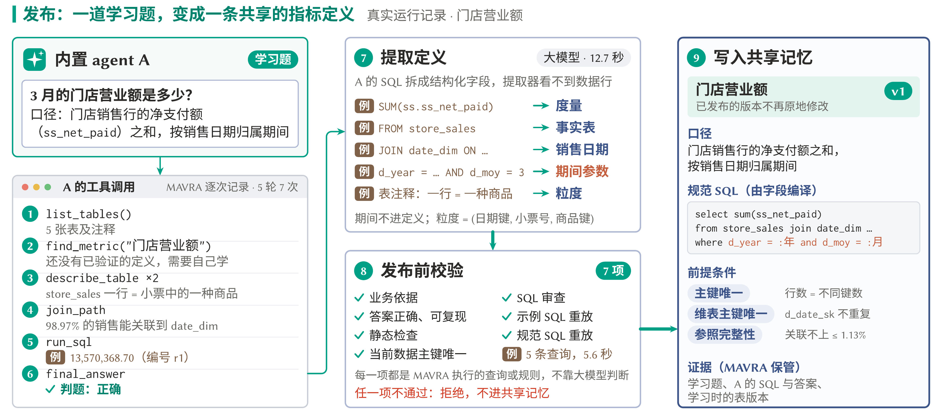
背景与例子
学习与发布
共享与使用
更新与维护
实验结果
发布：学会计算方法，检查后供大家使用
图中“定义”是计算规则，“前提”是使用条件。r1 是查询结果编号，v1 是规则版本。
MAVRA
9
Notes:
建议用时：1–2 分钟
按左、中、右讲。左边是 Agent 学习三月营业额，五轮七次工具调用后得到正确答案。中间从 SQL 整理出计算内容、数据表、日期字段、记录编号以及年和月参数，这一步用时 12.7 秒。图中的度量就是计算内容，事实表就是保存销售记录的表，粒度说明一行数据代表什么。随后做七项检查，共五条查询、5.6 秒。右边保存第一版规则 v1，同时保存使用条件和学习记录。图里的规范 SQL 是系统按保存的规则生成的查询。主键唯一表示一笔销售只保留一行；维表主键唯一表示日期表的日期编号不重复；参照完整性检查销售能否找到对应日期。r1 是查询结果编号，不是规则版本。已发布的版本不直接修改，有变化时发布新版本。
资料来源：用户提供的 run-publish-zh.png；steps.py 中的 2026-10-08 归档运行及 2026-10-10 对照说明。原始 PNG 嵌入 PPT，图内对象为图片内容。

Slide 10
背景与例子
学习与发布
共享与使用
更新与维护
实验结果
共享记忆：保存哪些计算规则和使用条件
保存的内容 | 门店营业额的例子
计算规则 | 净支付额相加，按销售日期分到各个月份
怎样计算 | SUM(ss_net_paid)，年、月按问题填写
怎样识别一笔销售 | 日期号＋小票号＋商品号；检查是否重复
版本和记录 | 首次发布 v1，优化后 v2，修复后 v3；保留记录
计算规则和使用条件一起保存，由 MAVRA 检查
用户 Agent 获取计算规则和注意事项；MAVRA 保存完整的条件、检查结果和学习记录。
MAVRA
10
Notes:
建议用时：1–2 分钟
共享记忆保存四类内容：怎么算、查询怎样写、怎样识别一笔销售，以及各个版本的检查记录。营业额是净支付额相加，年和月随问题填写。日期号、小票号和商品号共同识别一笔销售。首次发布 v1，查询优化后发布 v2，数据更正并修复后发布 v3，旧版本仍保留记录。用户 Agent 获取计算规则和注意事项，完整使用条件及检查结果由 MAVRA 保存。
资料来源：run-publish-zh.png、run-use-zh.png 和 steps.py。

Slide 11
背景与例子
学习与发布
共享与使用
更新与维护
实验结果
真实运行：发布 v1 前要做 7 项检查
1
规则有依据
题目说清了营业额怎么算
✓
2
答案正确且能重算
答案通过独立检查，计算过程能重复
✓
3
检查表和 SQL
表和列存在，连接正确，固定条件不含题目参数
✓
4
主键唯一：同一笔销售一行
989,695 行＝989,695 个键
✓
5
检查查询是否安全
只有一条查询，不修改数据
✓
6
再运行示例 SQL
13,570,368.70
✓
7
再运行系统生成的 SQL
13,570,368.70
✓
7 项全部通过才发布 v1；共执行 5 条查询，用时 5.6 秒
真实运行 M1-L1。系统根据保存的规则生成 SQL，再运行一次，检查共享的规则是否正确。
MAVRA
11
Notes:
建议用时：1–2 分钟
七项检查必须全部通过才发布。先确认题目有明确业务说明、答案正确且计算过程可以重复，再检查表、列和 SQL 是否符合要求。主键唯一检查排除编号含空值的记录，得到 989,695 行和 989,695 个不同业务键。业务键就是识别一笔销售的那组编号。随后检查查询只读且只有一条语句，分别再次执行示例 SQL 和系统生成的 SQL，都要得到 13,570,368.70 元。本例总共五条查询，用时 5.6 秒；七项检查不等于七条查询。
来源：用户提供的 steps.py，draw_learn / draw_admit / draw_check / draw_repair / draw_after / draw_optimize。该文件记录 noctis 的 results/scen-20261008-trace/metric-1791449167012862 归档运行，学习题 M1-L1、探查题 M1-P1，以及 results/scen-20261010 对照。数据为 TPC-DS 合成零售数据。来源：用户提供的 main-en.pdf，MAVRA: Maintainable Shared Memory for Data Agents。第 5.1 节。

Slide 12
背景与例子
学习与发布
共享与使用
更新与维护
实验结果
真实运行：换一种查询写法，结果相同、用时更少
v1：连接日期表
更换写法
v2：按日期编号筛选
按年、月筛选销售
用该月最小、最大的日期编号
14 / 14
39.7 ms → 33.3 ms
14 组结果全部相同
执行时间减少 16.1%
12 个月、一个季度、一次差值计算
新增条件：每月日期编号连续
用学习时的数据重算，结果也相同；新条件不满足就恢复原写法
真实优化记录：14 对查询交替计时；耗时差的 95% 置信区间为 [−12.2, −0.5] ms。
MAVRA
12
Notes:
建议用时：1–2 分钟
v1 连接日期表，再按年和月筛选。v2 改用这个月最小和最大的日期编号筛选，减少连接。这种写法要求每个月的日期编号连续。系统用学习时的数据重算，并比较十四组结果：十二个月、一个季度和一次差值计算，结果全部相同。在同一份数据上交替计时，平均耗时从 39.7 毫秒降到 33.3 毫秒，减少 16.1%。三十六个月的日期编号连续性检查都通过。如果以后不再连续，就恢复原来的查询写法。
来源：用户提供的 steps.py，draw_learn / draw_admit / draw_check / draw_repair / draw_after / draw_optimize。该文件记录 noctis 的 results/scen-20261008-trace/metric-1791449167012862 归档运行，学习题 M1-L1、探查题 M1-P1，以及 results/scen-20261010 对照。数据为 TPC-DS 合成零售数据。draw_optimize。

Slide 13
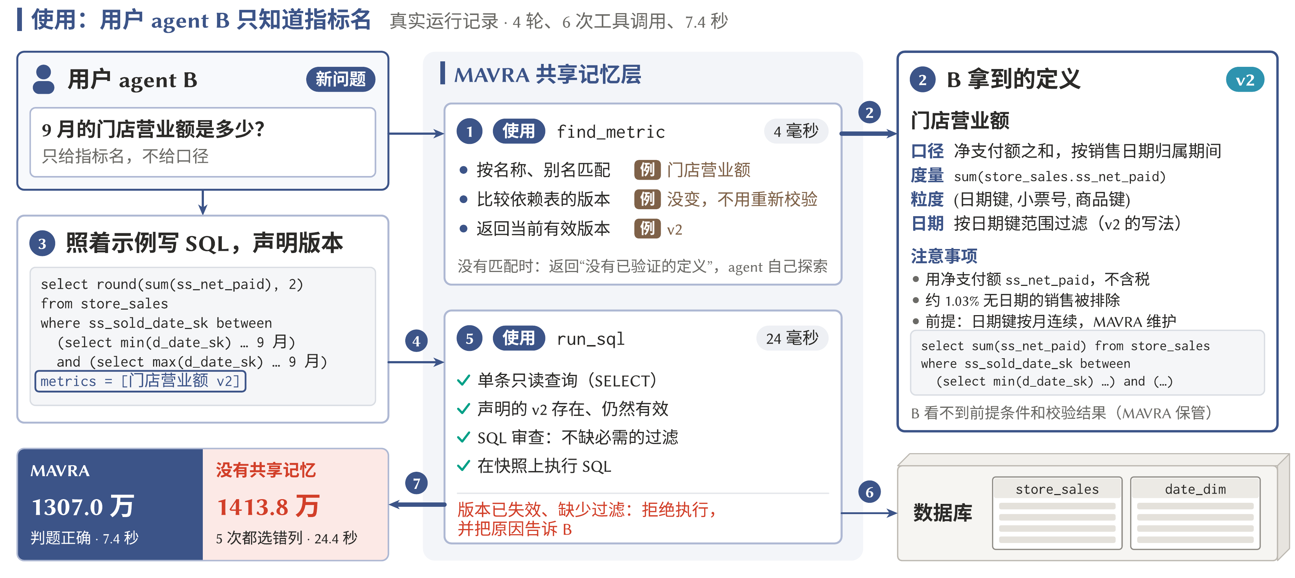
背景与例子
学习与发布
共享与使用
更新与维护
实验结果
使用：只问营业额，Agent 就能找到计算规则
本次用时 7.4 秒（4 轮、6 次调用）；未开启同一快照检查，第 19 页解释。
MAVRA
13
Notes:
建议用时：1–2 分钟
Agent B 只问九月营业额，没有得到具体计算规则。find_metric 按名称找到规则，比较相关表的版本，确认表没变，用四毫秒返回 v2。B 按示例写 SQL，并说明使用 v2。run_sql 检查查询只读、版本仍可用、必要筛选条件没有遗漏，然后执行 SQL，用时二十四毫秒。答案为 13,069,651.80 元，约 1307.0 万，全程四轮六次工具调用、7.4 秒。没有共享记忆的对照因为选错列，得到 1413.8 万。这里没有开启让检查和查询固定使用同一份数据的模式；图中的“在快照上执行 SQL”只说明查询本身的执行方式。第十九页单独解释两者如何使用同一快照。
资料来源：用户提供的 run-use-zh.png；steps.py 中的 2026-10-08 归档运行及 2026-10-10 对照说明。原始 PNG 嵌入 PPT，图内对象为图片内容。

Slide 14
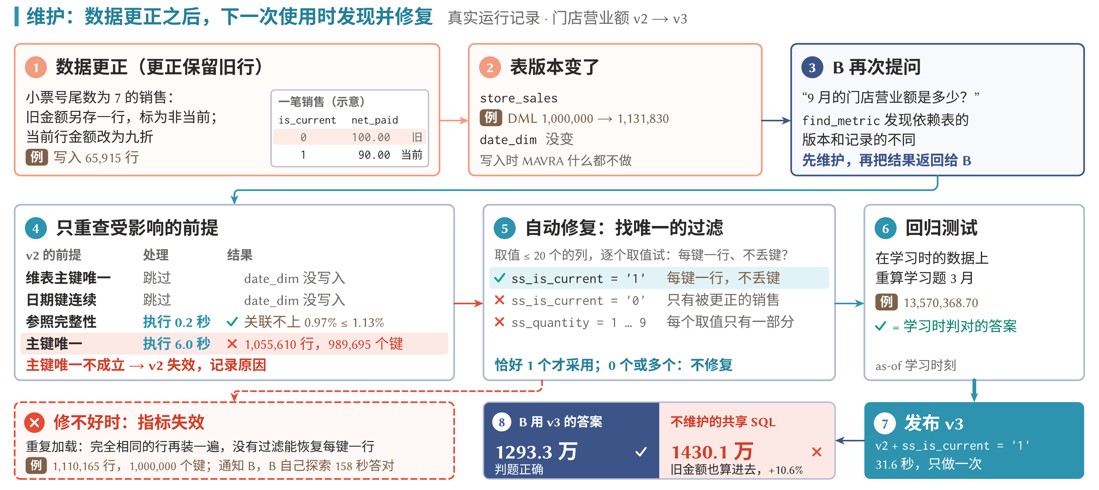
背景与例子
学习与发布
共享与使用
更新与维护
实验结果
维护：数据改了，下次使用时再检查和修复
数据写入
“回归测试”就是用学习时的数据再算一次。检查和修复共用时 31.6 秒，之后大家共用 v3。
MAVRA
14
Notes:
建议用时：1–2 分钟
先看上面一行。数据更正保留旧记录，并把当前记录的金额改成九折。表版本变了，但写入时 MAVRA 什么都不做。下次 B 再问九月营业额，调用 find_metric 发现版本变化，才开始检查。再看中间一行。日期表没变，对它的检查跳过；销售与日期的关联仍符合要求；主键唯一检查却发现 1,055,610 行只有 989,695 个不同业务键，说明同一笔销售出现多行。于是暂停 v2，尝试修复。只有 ss_is_current 等于一，才能每笔留一行又不遗漏。用学习时的数据再算三月，仍为 13,570,368.70 元，这就是图中的回归测试。最后发布 v3，九月结果为 1293.3 万。继续用旧 SQL 会把旧金额加进去，得到 1430.1 万。该规则的检查和修复共 31.6 秒，之后大家共用新版本。左下还展示了另一种情况：数据完全重复、找不到唯一修复方法，就暂停使用，交给 Agent 自己查找。
资料来源：用户提供的 run-maintain-zh.png；steps.py 中的 2026-10-08 归档运行及 2026-10-10 对照说明。原始 PNG 嵌入 PPT，图内对象为图片内容。

Slide 15
背景与例子
学习与发布
共享与使用
更新与维护
实验结果
真实运行：数据更正后，同一笔销售出现多行
下次调用 find_metric("门店营业额") 时，发现表版本变了
检查是否重复的 SQL
1,055,610 行
SELECT COUNT(*) AS n_rows,
COUNT(DISTINCT (ss_item_sk,
ss_sold_date_sk, ss_ticket_number)) AS n_keys
FROM store_sales
WHERE ss_item_sk IS NOT NULL
AND ss_sold_date_sk IS NOT NULL
AND ss_ticket_number IS NOT NULL;
989,695 个键
主键唯一检查用时 6.0 秒
旧记录和更正后的记录都在
旧 SQL 仍能执行，却会把旧金额一起加进去
只统计日期号、小票号和商品号都非空的记录。日期表未变，不重查；关联检查用时 0.2 秒。
MAVRA
15
Notes:
建议用时：1–2 分钟
数据更正后，旧记录和更正后的记录同时存在。下次使用时，系统发现销售表版本变了，开始检查。左侧 SQL 排除了日期号、小票号或商品号为空的记录，因此数字不是整张表的总行数。检查结果是 1,055,610 行、989,695 个不同业务键，多出 65,915 行，用时六秒。日期表未变，不重复检查它的编号；销售能否关联到日期的检查仍通过，用时 0.2 秒。重复检查不通过，v2 暂停使用，进入修复。
来源：用户提供的 steps.py，draw_learn / draw_admit / draw_check / draw_repair / draw_after / draw_optimize。该文件记录 noctis 的 results/scen-20261008-trace/metric-1791449167012862 归档运行，学习题 M1-L1、探查题 M1-P1，以及 results/scen-20261010 对照。数据为 TPC-DS 合成零售数据。draw_check；校验 SQL 的非空键过滤依据工作区 src/checks.rs Check::Unique 查询生成逻辑。

Slide 16
背景与例子
学习与发布
共享与使用
更新与维护
实验结果
退货例子：每笔只留一行，也不能漏掉任何一笔
尝试的筛选条件 | 保留的退货 | 判断
状态＝申请中 | R01、R02 | 漏掉 R03，不能用
状态＝已完成 | R01、R02、R03 | 每笔一行，没有遗漏
用学习时的数据再算一次，修复后的 SQL 仍得到 600 元
保存新规则：只算“已完成”，当前结果也是 600 元
只有一个方案通过，且用学习时的数据重算结果相同，才发布新版本；否则暂停使用。
MAVRA
16
Notes:
建议用时：1–2 分钟
回到退货例子。修复不能只消除重复，还要保留每一笔退货。只保留申请中会漏掉 R03，不能用；只保留已完成，三笔都在而且每笔一行。再用学习时的数据重新执行修复后的 SQL，结果仍为 600 元，才保存新规则。如果没有方案通过，或多个方案都通过，系统就不自动选择。
资料来源：main-en.pdf 第 5.3 节，退货为讲解示意。

Slide 17
背景与例子
学习与发布
共享与使用
更新与维护
实验结果
真实运行：只有一个修复方案通过全部检查
尝试的筛选条件 | 每笔一行，且没有遗漏
ss_is_current = '1' | 通过：每笔销售都保留
ss_is_current = '0' | 不通过：只剩被更正的销售
ss_quantity = 1 … 9 | 不通过：每种取值都只留下部分销售
唯一可用的条件
用学习时的数据重算
发布 v3
ss_is_current = '1'
13,570,368.70 ＝ 13,570,368.70
这条规则检查和修复共用时 31.6 秒，之后大家共用新版本
真实运行记录：先确认只有一个方案通过检查，再用学习时的数据重算。
MAVRA
17
Notes:
建议用时：1–2 分钟
系统逐一尝试取值较少的列。ss_is_current 等于一时，每笔销售都有且只有一行。等于零时，只留下被更正的销售，会遗漏其他销售。数量列的各个取值也只能保留部分销售。只有一个方案通过，才继续检查新规则和 SQL，再用学习时的数据计算三月营业额，仍为 13,570,368.70 元，发布 v3。检查和修复共用时 31.6 秒，只计算这一条规则。记录中的检查为 11.9 秒、修复为 19.6 秒，分项四舍五入，因此相加与总数略有差别。
来源：用户提供的 steps.py，draw_learn / draw_admit / draw_check / draw_repair / draw_after / draw_optimize。该文件记录 noctis 的 results/scen-20261008-trace/metric-1791449167012862 归档运行，学习题 M1-L1、探查题 M1-P1，以及 results/scen-20261010 对照。数据为 TPC-DS 合成零售数据。draw_repair。

Slide 18
背景与例子
学习与发布
共享与使用
更新与维护
实验结果
真实运行：修复后 9 月营业额是 1293.3 万
同一个问题：数据更正后，9 月门店营业额是多少？
使用的计算规则 | 答案 | 是否正确
MAVRA v3：加 ss_is_current='1' | 1293.3 万 | 正确
数据变了仍用旧 SQL | 1430.1 万 | 错误
v3 查询结果：12,932,888.04 元
之后再调用 find_metric，只需 3 ms 就能取得 v3
真实运行与对照结果。本次 Agent 共调用工具 9 次，全程用时 81 秒（包含检查和修复）。
MAVRA
18
Notes:
建议用时：1–2 分钟
再次回答用户的九月问题。修复后的 v3 只保留当前记录，得到 12,932,888.04 元，约 1293.3 万，答案正确。数据变了仍用旧 SQL，会把旧金额也相加，得到 1430.1 万。本次 Agent 共调用工具九次，全程 81 秒，包含检查、修复、继续查找和模型等待。随后再调用 find_metric，直接取得已发布的 v3，只需三毫秒。81 秒、31.6 秒和三毫秒分别计算整个任务、一条规则的检查修复、后续一次查询规则的时间。第十三页的 1413.8 万是更正前没有共享记忆的另一组对照。
来源：用户提供的 steps.py，draw_learn / draw_admit / draw_check / draw_repair / draw_after / draw_optimize。该文件记录 noctis 的 results/scen-20261008-trace/metric-1791449167012862 归档运行，学习题 M1-L1、探查题 M1-P1，以及 results/scen-20261010 对照。数据为 TPC-DS 合成零售数据。draw_after，10-10 对照结果。

Slide 19
背景与例子
学习与发布
共享与使用
更新与维护
实验结果
检查与执行必须看到同一份数据
先检查后执行
使用条件检查通过
检查后，数据更新了
查询读到更新后数据
看到更新前的数据
重复记录进入数据库
已不满足刚才的条件
最多 4.6% 的已作答查询，使用了不满足条件的数据
固定同一份数据（同一快照）
读取表版本
检查使用条件
执行查询
11,297 次已作答查询中，0 次使用不满足条件的数据
论文 §7.3 表 3，查询和更新同时发生。0/11,297 为四组实验合计；4.6% 来自更新未提前通知的实验。
MAVRA
19
Notes:
建议用时：1–2 分钟
先看上面的时间顺序。检查时数据满足条件，但检查后有更新提交，查询读到更新后的数据，原来的条件已经不满足。实验中，最多 4.6% 的已作答查询遇到了这种情况。下面让表版本检查、使用条件检查和 SQL 执行固定在同一份数据上，这就是同一快照。表版本还必须与数据更新一起提交。四组实验合计 11,297 次已作答查询，零次使用不满足条件的数据。这里统计的是使用条件是否满足，不是所有业务答案的错误率。
来源：用户提供的 main-en.pdf，MAVRA: Maintainable Shared Memory for Data Agents。第 7.3 节、表 3。

Slide 20
背景与例子
学习与发布
共享与使用
更新与维护
实验结果
实验：共享计算规则，减少重复查找
没有学过的新问题 | 不共享规则 | MAVRA
回答准确率 | 49% | 100%
单题平均耗时 | 75.6 秒 | 8.5 秒
8.9 倍
完成查询更快
数据没变时，查找以前的成功示例也能达到 100% 准确率
论文 §7.6–7.7。数据未变，使用 DeepSeek V4.1 Flash，耗时包含整个任务。
MAVRA
20
Notes:
建议用时：1–2 分钟
对没有学过的新问题，不共享规则时回答准确率为 49%，使用 MAVRA 为 100%。从第一次工具调用到提交答案，平均用时从 75.6 秒降到 8.5 秒，约快 8.9 倍。主要原因是不用每次重新查找计算方法。在数据不变时，查找以前成功的示例也能达到 100% 准确率。下一页再看数据变化后的差别。本页数字是整组任务的平均结果，第十三页的 7.4 秒只是一个任务的实际用时。
资料来源：用户提供的 main-en.pdf，MAVRA: Maintainable Shared Memory for Data Agents。第 7.6、7.7 节。建库成本另计，约 181k tokens、283 秒/库。

Slide 21
背景与例子
学习与发布
共享与使用
更新与维护
实验结果
实验：数据更新后，检查和修复能提高准确率
方法 | 回答准确率
不共享规则 | 19%
查找历史示例 | 57%
查找示例＋Agent 自己检查 | 63%
MAVRA | 73%
＋16
个百分点
相比查找历史示例
73% 是最终回答准确率，也包括修复失败后 Agent 自己查找答案
论文 §7.6。测试五类会破坏原有使用条件的数据更新，每种方法独立运行三次。
MAVRA
21
Notes:
建议用时：1–2 分钟
这一组实验更新了数据，使原来的一些使用条件不再成立。MAVRA 最终回答准确率为 73%，查找历史示例为 57%，相差十六个百分点。即使让 Agent 在找到示例后自己检查，也只有 63%。旧示例能告诉它以前怎么算，但数据变了以后还需要检查。73% 包含系统修复失败后，Agent 自己继续查找答案的情况，不表示所有请求都能自动修好。实验覆盖五类更新，每种方法独立运行三次，MAVRA 三次准确率为 69% 到 76%。
资料来源：用户提供的 main-en.pdf，MAVRA: Maintainable Shared Memory for Data Agents。第 7.6 节，图 4；19% 与用户原 PPT 第 7 页一致。

Slide 22
背景与例子
学习与发布
共享与使用
更新与维护
实验结果
局限：有些业务变化，系统无法自动判断
变化 | 系统能检查什么 | 系统如何处理
金额单位变了 600 元改写成 60000 分 | 行数、编号和关联都没变 无法判断金额单位 | 需要新的业务说明 这些检查发现不了
两份完整的数据 每份都是一笔一行 | 能发现重复 但两种筛选方法都能通过 | 不自动选择其中一份 暂停使用这条规则
检查不通过，又无法确定唯一修复方法时，暂停使用并等待重新学习
还需要正确的业务说明、明确的规则版本，以及在同一份数据上检查和查询。
MAVRA
22
Notes:
建议用时：1–2 分钟
系统也有检查不到的情况。金额单位从元改成分，行数、编号和关联关系都没变，系统无法只靠这些检查判断单位，需要新的业务说明。另一种情况是两份完整数据都能做到一笔一行，系统能发现重复，却无法确定该选哪一份，所以不自动选择，暂停这条规则。前面零次使用不满足条件的数据，不表示零次业务理解错误。
来源：用户提供的 main-en.pdf，MAVRA: Maintainable Shared Memory for Data Agents。第 4.3、5.3、7.4、9 节。

Slide 23
共享计算规则，使用时检查和修复
学会怎么算以后，还要检查数据变了能不能继续用
退货例子说明过程，营业额记录展示真实运行
MAVRA
Notes:
建议用时：30 秒
第一次 Agent 学会怎样计算，其他 Agent 使用相同规则。数据变了，下次使用时先检查。发现问题后，只有一个修复方法通过全部检查，并且用学习时的数据重算结果相同，才发布新版本。这样，学过的计算规则才能继续供大家使用。
资料来源：用户提供的 main-en.pdf，MAVRA: Maintainable Shared Memory for Data Agents。第 10 节。

